Slide 1
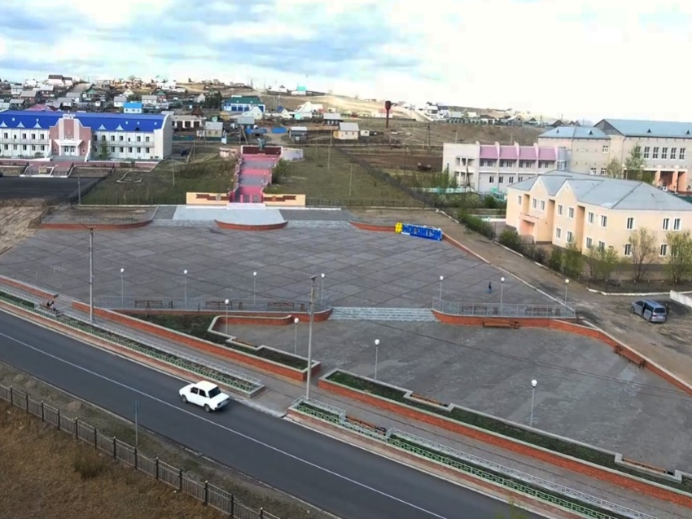
Бюджет для граждан
муниципального района «Могойтуйский район»
на 2021год и плановый период 2022 и 2023 годов

Slide 2
Уважаемые жители Слюдянского района!
Перед вами брошюра «Бюджет для граждан»,
разработанная управлением по финансам администрации муниципального района «Могойтуйский район» на основании принятого решения Совета муниципального района «Могойтуйский район» о бюджете муниципального района «Могойтуйский район» на 2021 год и плановый период 2022 и 2023 годы.
Мы постарались в доступной и понятной для граждан форме рассказать о важнейшем финансовом документе нашего района.
В представленной брошюре Вы можете ознакомиться с основными целями, задачами и приоритетными направлениями бюджетной и налоговой политики, планируемыми и достигнутыми результатами использования бюджетных ассигнований, а также с информацией о главных направлениях расходов бюджета, распределяемых в рамках государственных и муниципальных программ, и об общественно значимых проектах, реализуемых на территории муниципального района.

Slide 3
Основные понятия
Бюджет - форма образования и расходования денежных средств, предназначенных для финансового обеспечения задач и функций государства и местного самоуправления
Доходы бюджета - денежные средства поступающие в бюджет
Расходы бюджета - денежные средства, выплачиваемые из бюджета
Бюджетная система - совокупность федерального бюджета, бюджетов субъектов Российской Федерации, местных бюджетов и бюджетов государственных внебюджетных фондов
Межбюджетные трансферты - средства, предоставляемые одним бюджетом бюджетной системы другому бюджету бюджетной системы
Консолидированный бюджет - свод бюджетов бюджетной системы на соответствующей территории (без учета межбюджетных трансфертов между этими бюджетами)
Дефицит бюджета - превышение расходов бюджета над его доходами
Профицит бюджета - превышение доходов бюджета над его расходами
Бюджетный процесс – регламентируемая законодательством деятельность органов исполнительной власти, по составлению и рассмотрению проектов бюджетов, утверждению и исполнению бюджетов, контролю за их исполнением, осуществлению бюджетного учета, составлению, внешней проверке, рассмотрению и утверждению бюджетной отчетности

Slide 4
Бюджет – это план доходов и расходов на определенный период
Бюджеты семей
Какие бывают бюджеты?
Бюджеты публично-правовых образований
Доходы: заработная плата, премии и т.п.
Расходы: оплата коммунальных услуг, расходы
на питание, транспорт и т.п.
Бюджеты организаций
Российской Федерации (федеральный бюджет, бюджеты государственных внебюджетных фондов РФ)
Субъектов Российской Федерации
(региональные бюджеты, бюджеты территориальных фондов обязательного медицинского страхования)
Муниципальных образований
(местные бюджеты муниципальных районов, городских округов, городских и сельских поселений)
Доходы: выручка от реализации и т.п.
Расходы: выплата заработной платы рабочим, закупка материалов.

Slide 5
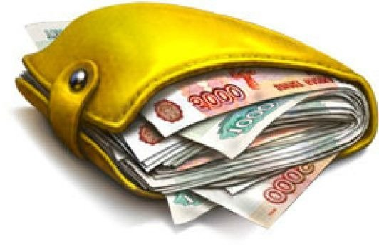
Структура бюджета муниципального район «Могойтуйский район»
При превышении доходов над расходами принимается решение, как их использовать (например, накапливать резервы, остатки, направлять на погашение долгов).
Профицит
Доходы
Расходы
При превышении расходов над доходами принимается решение об источниках покрытия дефицита (например, использовать имеющиеся накопления, остатки, взять в долг).
Дефицит
Муниципальный долг
Учет и регистрация муниципальных долговых обязательств осуществляется в муниципальной долговой книге. В муниципальную долговую книгу вносятся сведения об объеме долговых обязательств по видам этих обязательств, дате их возникновения и исполнения полностью или частично, формах обеспечения обязательств.

Slide 6
Основные характеристики бюджета муниципального района «Могойтуйский район» на 2021 год и плановый период 2022 и 2023 годов (в тыс.руб.)
Наименование | 2020 год | 2021 год | 2022 год | 2023 год
Доходы | 1 088 819,37 | 906 084,40 | 698 369,40 | 696 979,40
Расходы | 1 079 587,80 | 906 084,40 | 698 369,40 | 696 979,40
+ Профицит / - Дефицит | +9 231,57 | 0,0 | 0,0 | 0,0
2022
в млн.руб.
Бюджет муниципального района «Могойтуйский район» на 2020 год и
на плановый период 2022 и 2023 годов
разработан на основании прогноза социально-
экономического развития муниципального района «Могойтуйский район»,
основных направлений бюджетной и налоговой
политики, муниципальных программ муниципального района «Могойтуйский район».
2021
2023
Доходы
Расходы
Дефицит

Slide 7
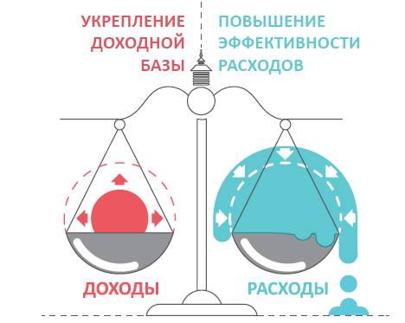
Основные задачи и приоритетные направления бюджетной и налоговой политики на 2021-2023 годы
Политика в сфере управления расходами – повышение эффективности расходов
Основные направления бюджетной и налоговой политики муниципального района «Могойтуйский район» на 2021 год и плановый 2022 и 2023 годы определены с учётом изменений в законодательстве Российской Федерации, в соответствии с требованиями Бюджетного кодекса Российской Федерации, Решения Совета муниципального района «Могойтуйский район» «О бюджетном процессе в муниципальном районе «Могойтуйский район» и являются основой при составлении бюджета района на 2021 год и плановый 2022-2023 годы.
При подготовке Основных направлений бюджетной и налоговой политики учтены положения Послания Президента Российской Федерации от 1 марта 2018 года, указов Президента Российской Федерации от 7 мая 2012 года, Указа Президента Российской Федерации от 7 мая 2018 года №204 «О национальных целях и стратегических задачах развития Российской Федерации на период до 2024 года», Основных направлений бюджетной, налоговой и таможенно-тарифной политики Российской Федерации на 2021 год и на плановый период 2022 и 2023 годов, основных параметров прогноза социально-экономического развития Забайкальского края на 2021 год и плановый период 2022 и 2023 годов.
В условиях ограниченности бюджетных ресурсов и в целях сбалансированности бюджета муниципального района бюджетная и налоговая политика на 2021 год и на плановый период 2022 и 2023 годов направлена на переориентацию расходных обязательств с целью сохранения социальной и финансовой стабильности в муниципальном районе.
Динамика доходов
Объем МБТ будет уточнятся в течении планового периода при распределении средств государственных программ и «вхождении» района в них.

Slide 8
Структура доходов бюджета МР «Могойтуйский район» в 2021-2023 годах
2021
906 084,4
тыс. руб.
2022
689 369,4
тыс. руб.
2023
696 979,4
тыс. руб.
2%*
Неналоговые доходы
Аренда земли
Аренда имущества
Продажа имущества
Плата за негативное воздействие на ОС
Штрафы
Прочие неналоговые доходы
20%*
Налоговые доходы
НДФЛ
УСН
ЕНВД
ЕСХН
Патентная система
Госпошлина
78%*
Безвозмездные поступления
Дотации
Субсидии
Субвенции
Иные МБТ
* от общего объема доходов в 2020 году

Slide 9
Налоги, уплачиваемые жителями муниципального района «Могойтуйский район» в местный бюджет
Ставка налога 13%
В отдельных случаях:
35 % - в отношении стоимости выигрышей, призов, процентных доходов по вкладам в банках и т.д.
30 % - в отношении доходов, получаемых физическими лицами, не являющимися резидентами
15 % - в виде дивидендов, полученных нерезидентами от долевого участия в деятельности российских организаций
9 % - в отношении доходов в виде процентов по облигациям с ипотечным покрытием
Стандартные
отдельным категориям
физических лиц и на детей
Социальные
обучение, лечение,
добровольное страхование, суммы пожертвований, и т.д.
Имущественные
продажа имущества,
строительство или покупка жилья
Профессиональные
предпринимателям и лицам,
занимающимся частной практикой
Налоговые
вычеты
Налог на доходы физических лиц
Глава 23 НК РФ
Налоговые
вычеты

Slide 10
Структура налоговых и неналоговых доходов в 2021-2023 годы (тыс. руб.)

Slide 11
Межбюджетные трансферты
Межбюджетные трансферты (безвозмездные поступления) – это средства одного бюджета бюджетной системы РФ, перечисляемые другому бюджету бюджетной системы РФ
Дотации (от лат. «Dotatio» – дар, пожертвование) | Субвенции (от лат. «Subvenire» – приходить на помощь) | Субсидии (от лат. «Subsidium» – поддержка)
Предоставляются без определения конкретной цели их использования | Предоставляются на финансирование «переданных» другим публично-правовым образованиям полномочий | Предоставляются на условиях долевого софинансирования расходов других бюджетов
Вы даете ребенку «карманные деньги». | Вы даете ребенку деньги и посылаете его в магазин купить продукты (по списку) | Вы «добавляете» денег для того, чтобы ваш ребенок купил себе новый телефон (а остальные он накопил сам)

Slide 12
Объем безвозмездных поступлений в бюджете муниципального района «Могойтуйский район» в 2020-2023 годах (тыс.руб.)
Показатель | 2020 год | Прогноз 2021 год | Прогноз 2022 год | Прогноз 2023 год
Дотации | 210 637,2 | 188 632,0 | 162 637,0 | 156 676,0
Субсидии | 140139,5 | 44 773,8 | 1 879,2 | 1 817,4
Субвенции | 461 907,0 | 435 651,6 | 322 228,5 | 317 903,1
Иные МБТ | 56 566,5 | 20 885,6 | 0 | 0
Всего безвозмездных поступлений | 869 520,2 | 689 943,0 | 486 744,7 | 476 396,5

Slide 13
Субвенции (тыс. руб.)
2021 год
435 651,6
2022 год
322 228,5
2023 год
317 903,1

Slide 14
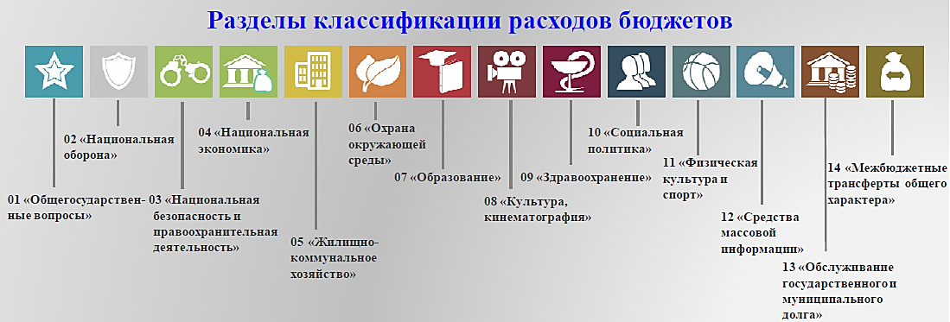
РАСХОДЫ БЮДЖЕТА
Расходы бюджета - это средства, выплачиваемые из бюджета на реализацию расходных обязательств муниципального района «Могойтуйский район», то есть расходов, необходимость которых установлена муниципальными правовыми актами органов местного самоуправления в соответствии с федеральными законами (законами субъекта Российской Федерации)
На какие цели расходуются средства бюджета?
На функционирование учреждений социальной сферы (образования, культуры, физическая культура и спорт и др.) и органов местного самоуправления;
На социальное обеспечение населения (выплату пенсий, пособий, льгот и т.д.);
На другие государственные нужды (межбюджетные трансферты передаваемые бюджетам поселений и т.д.)
Структура расходов бюджета муниципального района «Могойтуйский район» на 2021 год и плановый период 2022 и 2023 годов
Полный перечень разделов и подразделов классификации расходов бюджетов приведен в статье 21 Бюджетного кодекса Российской Федерации.
Каждый из разделов классификации имеет перечень подразделов, которые отражают основные направления реализации соответствующей функции. Например, в составе раздела «Образование»,
в том числе, выделяются:
- дошкольное образование;
общее образование;
дополнительное образование;
молодежная политика и оздоровление детей;
- другие вопросы в области образования.

Slide 15
Структура расходов бюджета муниципального района «Могойтуйский район» на 2021 год и плановый период 2022 и 2023 годов
 | 2021 | 2022 | 2023
Общегосударственные вопросы | 32 514,6 | 37 176,4 | 37 153,4
Национальная безопасность и правоохранительная деятельность | 2 901,1 | 2 995,6 | 2 995,6
Национальная экономика | 29 565,1 | 12 263,9 | 12 248,2
Жилищно-коммунальное хозяйство | 7 975,1 | 3 848,3 | 3 848,3
Образование | 687 176,1 | 539 332,4 | 544 103,8
Культура, кинематография | 46 359,9 | 34 908,7 | 34 908,7
Социальная политика | 28 135,8 | 16 253,6 | 16 091,9
Физическая культура и спорт | 9 501,2 | 8 947,1 | 8 947,1
Межбюджетные трансферты общего характера бюджетам бюджетной системы российской федерации | 61 955,5 | 42 642,5 | 36 681,5
 | 906 084,4 | 698 368,5 | 696 978,5

Slide 16
Бюджет муниципального района «Могойтуйский район» на 2021 год и плановый период 2022 и 2023 годов – социальный бюджет
Как и в предыдущие годы в структуре расходов приоритетными являются расходы на социальную сферу, которые составляют в 2021 году – 85% от общего объема расходов или 771 173,0 тыс. рублей, в 2022 году – 85,8% или 599 441,8 тыс. рублей, в 2023 году – 86,7 % или 604 051,5 тыс. рублей.
* По разделам функциональной классификации расходов
Образование*
Культура*
Всего расходов 906 084,4 тыс.рублей
Социальная политика*
Всего расходов 698 368,5 тыс.рублей
Физическая культура и спорт*
Всего расходов 696978,5 тыс.рублей

Slide 17
Наименование муниципальных целевых программ, включённых в бюджет муниципального района «Могойтуйский район» на 2021 год»
тыс. рублей
№ | Подраздел | Наименование муниципальных целевых программ | 2021
1 | 0113 | МЦП "Развитие территориального общественного самоуправления на территории муниципального района "Могойтуйский район" на 2020-2022 годы" | 250,0
2 | 0113 | МЦП "Поддержка ветеранов и ветеранского движения в муниципальном районе "Могойтуйский район" на 2020-2022 годы" | 360,0
3 | 0113 | МЦП "Развитие системы здравоохранения в муниципальном районе "Могойтуйский район" на 2017-2021 годы" | 30,0
4 | 0113 | МЦП "Развитие местной общественной организации инвалидов мр "Могойтуйский район" Забайкальской региональной организации общероссийской общественной организации "Всероссийское общество инвалидов" на 2019-2021г" | 120,0
5 | 0314 | МЦП " Безопасность дорожного движения в муниципальном районе "Могойтуйский район" на 2021-2023 годы" | 50,0
6 | 0314 | МЦП "Профилактика правонарушений и преступлений на территории "Могойтуйского района" на 2021-2023 годы" | 25,0
7 | 0405 | МЦП "Поддержка и развитие агропромышленного комплекса муниципального района "Могойтуйский район" (2021-2025 годы)" | 50,0

Slide 18
№ | Подраздел | Наименование муниципальных целевых программ | 2021
8 | 0412 | МЦП "Поддержка и развитие малого предпринимательствав муниципальном районе "Могойтуйский район" на 2020-2022 годы" | 50,0
9 | 0113 | МЦП "Развитие земельных отношений в муниципальном районе "Могойтуйский район"на 2021-2023 годы" | 50,0
10 | 0505 | МЦП "Энергосбережениеи повышение энергетической эффективности в муниципальном районе "Могойтуйский район" на 2018-2024 годы" | 500,0
11 | 0505 | МЦП " Модернизация обьектов коммунальной инфраструктуры муниципального района "Могойтуйский район" на 2020-2023 годы" | 700,00
12 | 0401 | МЦП "Организация общественных работ и временного трудоустройства безработных граждан, испытывающих трудности в поиске подходящей работы в муниципальном районе "Могойтуйский район" в 2020-2022 годы" | 50,0
13 | 0707 | МЦП "Организация отдыха, оздоровление и временной трудовой занятости детей и подростков в МР "Могойтуйский район" на 2020-2022 годы | 1200,0
14 | 0707 | МЦП "Развитие молодежной политики в муниципальном районе "Могойтуйский район" на 2019-2021 годы" | 50,0
15 | 1102 | МЦП "Развитие физической культуры и спорта в муниципальном районе "Могойтуйский район" на 2020-2022 годы" | 800,0
 | всего |  | 4285,00

Slide 19
Наименование муниципальных целевых программ, планируемых в бюджете муниципального района «Могойтуйский район» на 2021-2022 годы
№ | Подраздел | Наименование муниципальных целевых программ | 2021 | 2022
1 | 0113 | МЦП «Развитие территориального общественного самоуправления на территории муниципального района «Могойтуйский район» на 2020-2022 годы» | 250,0 | 250,0
2 | 0113 | МЦП «Поддержка ветеранов и ветеранского движения в муниципальном районе «Могойтуйский район» на 2020-2022годы» | 240,0 | 240,0
3 | 0113 | МЦП «Развитие системы здравоохранения в муниципальном районе «Могойтуйский район» на 2017-2021 годы» | 30,0 | 30,0
4 | 0314 | МЦП «Безопасность дорожного движения в муниципальном районе «Могойтуйский район» на 2018-2020 годы» | 50,0 | 50,0
5 | 0314 | МЦП «Профилактика правонарушений и преступлений на территории «Могойтуйского района на 2018-2020 годы» | 25,0 | 25,0
6 | 0405 | МЦП «Поддержка и развитие агропромышленного комплекса муниципального района «Могойтуйский район» (2015-2020 годы)» | 100,0 | 100,0

Slide 20
№ | Подраздел | Наименование муниципальных целевых программ | 2021 | 2022
7 | 0412 | МЦП «Поддержка и развитие малого предпринимательства в муниципальном районе «Могойтуйский район» на 2020-2022 годы» | 70,0 | 70,0
8 | 0505 | МЦП «Энергосбережение и повышение энергетической эффективности в муниципальном районе «Могойтуйский район» на 2018-2024 годы» | 500,0 | 500,0
9 | 0505 | МЦП «Комплексное развитие системы коммунальной инфраструктуры на территории Могойтуйского района на 2019-2021 годы» | 1000,0 | 1000,0
10 | 0401 | МЦП «Организация общественных работ и временного трудоустройства безработных граждан, испытывающих трудности в поиске подходящей работы в муниципальном районе «Могойтуйский район в 2020-2022 годы» | 50,0 | 50,0
11 | 0707 | МЦП «Организация отдыха, оздоровление и временной трудовой занятости детей и подростков в МР «Могойтуйский район» | 1200,0 | 1200,0
12 | 0707 | МЦП «Развитие молодёжной политики в муниципальном районе «Могойтуйский район» на 2019-2021 годы» | 50,0 | 50,0
13 | 1102 | МЦП «Развитие физической культуры и спорта в муниципальном районе «Могойтуйский район» на 2020-2022 годы» | 800,0 | 800,0
 | всего |  | 4365,0 | 4365,0

Slide 21
Уважаемые жители Могойтуйского района!
Мы надеемся, что представленная информация оказалась полезной и помогла составить достоверное мнение о формировании бюджета муниципального района «Могойтуйский район» на 2021 год и плановый период 2022-2023 годов.

